Slide 1
萬民歸主教會
歡迎大家
參加網上直播敬拜

Slide 2
【使徒行傳2:】
32 這耶穌，神已經叫他復活了，我們都為這事作見證。
36 故此，以色列全家當確實的知道，你們釘在十字架上的這位耶穌，神已經立他為主，為基督了。

Slide 3
【以弗所書 3：20 】
神能照著運行在我們心裡的大力、充充足足的成就一切超過我們所求所想的．

Slide 4
萬民歸主教會
歡迎大家

Slide 5
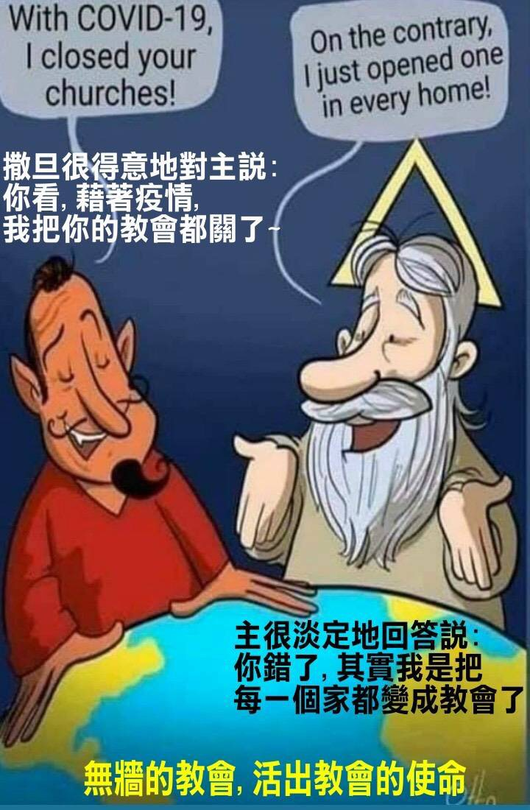

Slide 6
十一奉獻
【箴言 3:9～10】
你要以財物和一切初熟的土產、尊榮耶和華．這樣、你的倉房、必充滿有餘、你的酒醡、有新酒盈溢。

Slide 7
十一奉獻方法
網上奉獻：kingsparkchinese.org
PushPay: 請發短信內容“KPChinese”到 77977
支票請開“KPIC”恢復正常聚會時，帶到教會

Slide 8

愛人如己的行動
【箴言19:17】憐憫貧窮的，就是借給耶和華；他的善行，耶和華必償還。

Slide 9
西語堂的憐憫事工
供應Durham附近約50個各族裔家庭。
食品/衣物/生活用品等等
詳情請洽各小組長

Slide 10
【約翰福音 3:3】
耶穌回答說：「我實實在在地告訴你，人若不重生，就不能見神的國。」

Slide 11
合神心意
Notes:
撒母耳记上下神用了许多的篇幅让我们看到以色列的头两个王，扫罗与大卫
在我们这些信了耶稣走在属天道路的人，里面有无数的功课与宝藏

Slide 12
合神心意
既废了扫罗，就选立大卫做他们的王，又为他作见证说：‘我寻得耶西的儿子大卫，他是合我心意的人，凡事要遵行我的旨意。’（徒13:22）
Notes:
一个合你心意的孩子，是怎样的？你想过吗？这个孩子想要知道你的心意？会迎合你的心意？要讨你的欢喜？体贴你的心意？女儿送我指甲剪就只是因为在他们家的时候，用了他们的，觉得好。不是我们买不起，而是要讨我的欢喜，是的，我每用就会记得女儿的用心，心里觉得温暖——觉得被爱。
不知道神的心意，会合神的心意吗？
大卫凡事求问神，要知道神的心意，然后顺从祂的意思
从那里可以看到呢？

Slide 13
合神心意
扫罗被废的背景
Notes:
扫罗没有按约定等候撒母耳，就自己献祭（祭司的事）
但是扫罗有机会悔改，在约拿书里告诉我们神给尼尼微人机会，只要你悔改，神总是有恩典的。

Slide 14
合神心意
撒母耳对扫罗说：“你做了糊涂事了！没有遵守耶和华你神所吩咐你的命令。若遵守，耶和华必在以色列中坚立你的王位，直到永远。 现在你的王位必不长久。耶和华已经寻着一个合他心意的人，立他做百姓的君，因为你没有遵守耶和华所吩咐你的。”（撒上13:13-14）
Notes:
扫罗没有按约定等候撒母耳，就自己献祭（祭司的事）。以色列人立王，神早已经预知，所以要所立的王第一件要做的事就是要知道神给王的国法（撒上10:25，申17:14-20）。
但是扫罗有机会悔改，在约拿书里告诉我们神给尼尼微人机会，只要你悔改，神总是有恩典的。

Slide 15
合神心意
耶和华的话临到撒母耳说： “我立扫罗为王，我后悔了。因为他转去不跟从我，不遵守我的命令。”撒母耳便甚忧愁，终夜哀求耶和华。（撒上15:10-11）
Notes:
神要扫罗去灭尽亚玛力人——我们再一次看到，当神把任务给人，也必给他完成的能力。
神知道扫罗没有灭尽亚玛力人，把祂的命令打了折扣。
为什么神后悔？以色列的大能者必不至说谎，也不至后悔。因为他迥非世人，决不后悔。”（15:29）神是grieved (忧伤、伤心）,因为扫罗转去不跟从神，不遵守神的命令。
凡称呼我‘主啊，主啊’的人不能都进天国，唯独遵行我天父旨意的人才能进去。（太7:21）
神都知道，人常以为自己做了什么没有人知道，岂知神会启示祂的先知。不过若神启示我们，我们应该像撒母耳学习的是为那人祷告。

Slide 16
撒母耳说：“耶和华喜悦燔祭和平安祭，岂如喜悦人听从他的话呢？听命胜于献祭，顺从胜于公羊的脂油。悖逆的罪与行邪术的罪相等，顽梗的罪与拜虚神和偶像的罪相同。你既厌弃耶和华的命令，耶和华也厌弃你做王。”（撒上15:22-23）
Notes:
从心里顺从
心灵诚实，如果心灵诚实，就会从心里顺从
撒母耳真知道神的心，也难怪他所说的话一句也不落空。
我们要寻求这样与神的关系，亲近神，明白神的心意。
有了神，自然会有祂所赐的福，有了神的儿子就有生命，没有神的儿子就没有生命，是一样的道理。
王位是神赐给扫罗的，可是好像王位对扫罗成了最重要的了。亚伯拉罕能够献以撒，大卫能够不杀扫罗，就是因为他们对神的认识超越了扫罗。所以大卫会说—我的心哪，你曾对耶和华说：“你是我的主，我的好处不在你以外。” （诗16:2）。他知道一切都是来自神。我们也这样看吗？
有权、有势、有钱了，人很容易忘记那赐恩典的神了。但耶书仑渐渐肥胖，粗壮，光润，踢跳奔跑，便离弃造他的神，轻看救他的磐石。（申32:15）
这就是扫罗被废的背景

Slide 17
合神心意
扫罗与大卫的相同之处
都是神拣选的（借着撒母耳膏的）
Notes:
他们都有一个好的开始，好的起点
他们都是神为以色列百姓拣选的王
神呼召他们牧养神的子民，要扫罗拯救以色列人脱离非利士人的手（撒上9:16）。
有呼召，有使命，我们呢？不也是一样的吗？
扫罗—撒上10:1
大卫—撒上16:13

Slide 18
合神心意
扫罗与大卫的相同之处
都是神拣选的（借着撒母耳膏的）
神的灵在他们身上
Notes:
圣灵都感动他们（扫罗—撒上10:10，大卫—撒上16:13）
撒母耳甚至对扫罗预言，使扫罗可以相信（撒上10:2-7）。在扫罗去找他父亲所失去的驴的时候，他好像连撒母耳都没有听说过。我们可以说那时资讯不发达（没有网路，没有微信），可是他所带的仆人却是知道的。（撒上9：6）
遇见两个人，他们必对他说：驴找着了，父亲正为他担忧。
接着遇见三个往伯特利去拜神的人，三只山羊羔、三个饼，一皮袋酒，会给他两个饼。
神的灵会感动他，成为新人。当神给了他新心、神的灵感动他的时候（撒上10：9-10），当撒母耳所说的一切兆头都应验的时候，他就有了一个新的开始，多么好的机会？不是吗？
新的人、新的心，提醒我们什么呢？我们每一个相信耶稣的都是有君尊的祭司，我们也都有这样的经历：有新的心、有圣灵的感动，我们要问我们自己的是我们要如何抓住这样的机会—趁时而作呢？
喜欢照相的都知道好机会稍纵即逝，商机不也是这样？我们属灵的生命何尝不是这样，神有恩典，常给机会，但是我们要知道趁时而作。扫罗的例子、巴拉的例子，还有摩西、保罗。

Slide 19
合神心意
扫罗与大卫的相同之处
都是神拣选的（借着撒母耳膏的）
神的灵在他们身上
神的恩膏、恩宠在他们身上
Notes:
赐予他们能力，使他们可以做大事，有神的恩宠——神与他们同在。
扫罗—他无论往何处去，都打败仇敌。（撒上14:47）
大卫—他无论往何处去，都做事精明。（撒上18:5）
他打歌利亚，一击就中，可见他平时有练习，绝不是依靠神就不做任何事。亚伯拉罕救他的侄儿罗得，他带的是他家里生养的精练壮丁318人。我们有圣灵，可是我们也要操练我们的恩赐、能力。做任何事都好像做在基督身上一样——应该是我们的心态。
有纪律、有锻炼、有毅力，天时、地利、人和都有。
最重要的是神与他同在，因为他尊荣神，洁净自己（清洁的心、正直的灵）。凡事求问神（甚至在洗革拉被攻破，追敌人之前；与非利士人作战等等）

Slide 20
合神心意
扫罗与大卫的相同之处
都是神拣选的（借着撒母耳膏的）
神的灵在他们身上
神的恩膏、恩宠在他们身上
都犯过罪
Notes:
扫罗所犯的罪（撒上13:13-14，15:11）
大卫的呢？（撒下11）
神不为他们隐瞒

Slide 21
合神心意
扫罗、大卫的不同

Slide 22
合神心意
  神的拣选——神的心意
  圣灵感动——神给力量
  满有恩宠——神同在的结果
  他们都有很好的开始、起点
  为什么他们的一生与结局却是那么不同？
Notes:
扫罗被膏的过程，更是告诉我们圣灵的感动是不可或缺的，新心、新人，因为我们需要成为装着新酒的新皮袋。

Slide 23
合神心意
扫罗与大卫不一样在那里？
与神的关系
Notes:
扫罗—自我中心—看重讨人的喜悦（撒上18:6-8）扫罗杀死千千，大卫杀死万万
这是价值观的不同，天国与世界的不同。
不认识神的人，这是很自然的，可是信了耶稣，有了圣灵了，就应该？为什么要是新酒新皮袋呢？因为神要人与祂配合。
有些人信了神，与信神以前没有两样，没有更新而变化？要有愿意的心，带领来了、感动来了、就跟随，心思意念就能更新而变化了。绝对不是神感动，我们什么都不做的，大卫打歌利亚，一击就中、能杀狮子、熊，一定平常、、
大卫—神为中心—看重讨神的喜悦（徒13:22）
他在家中好像没有什么地位：撒母耳膏他，他父亲没把他当一回事，直到神借着撒母耳说神要膏的是他的儿子可是却不是大卫的七个哥哥
他奉父亲的吩咐去看在战场上的哥哥，他大哥对他的态度？
可是这些都没有拦阻他与神的关系，有些人在这样的背景会埋怨、会不信神，觉得神没有眷顾他，大卫没有这样。他的生命中，他依靠神，神也眷顾他。他寻求神，从祂那里得安慰，所以能写下诗篇23篇那样的经典。
大卫又说：“耶和华救我脱离狮子和熊的爪，也必救我脱离这非利士人的手。”扫罗对大卫说：“你可以去吧，耶和华必与你同在。”（撒上17:37）
大卫对非利士人说：“你来攻击我，是靠着刀枪和铜戟。我来攻击你，是靠着万军之耶和华的名，就是你所怒骂带领以色列军队的神。 （撒上17:45）
大卫在洗革拉被破之后，他都还先求问神才去追敌人。
大卫——寻求神、依靠神（对扫罗的话、对歌利亚的话）、与神是亲密的。甚至超越了遵守律法，而是从心灵诚实的爱神。
是神给了大卫不同的眼光吗？难道没有给扫罗吗？让我们大家好好思想。
所以因为他们与神的关系就导致了以下的这几项的不同

Slide 24
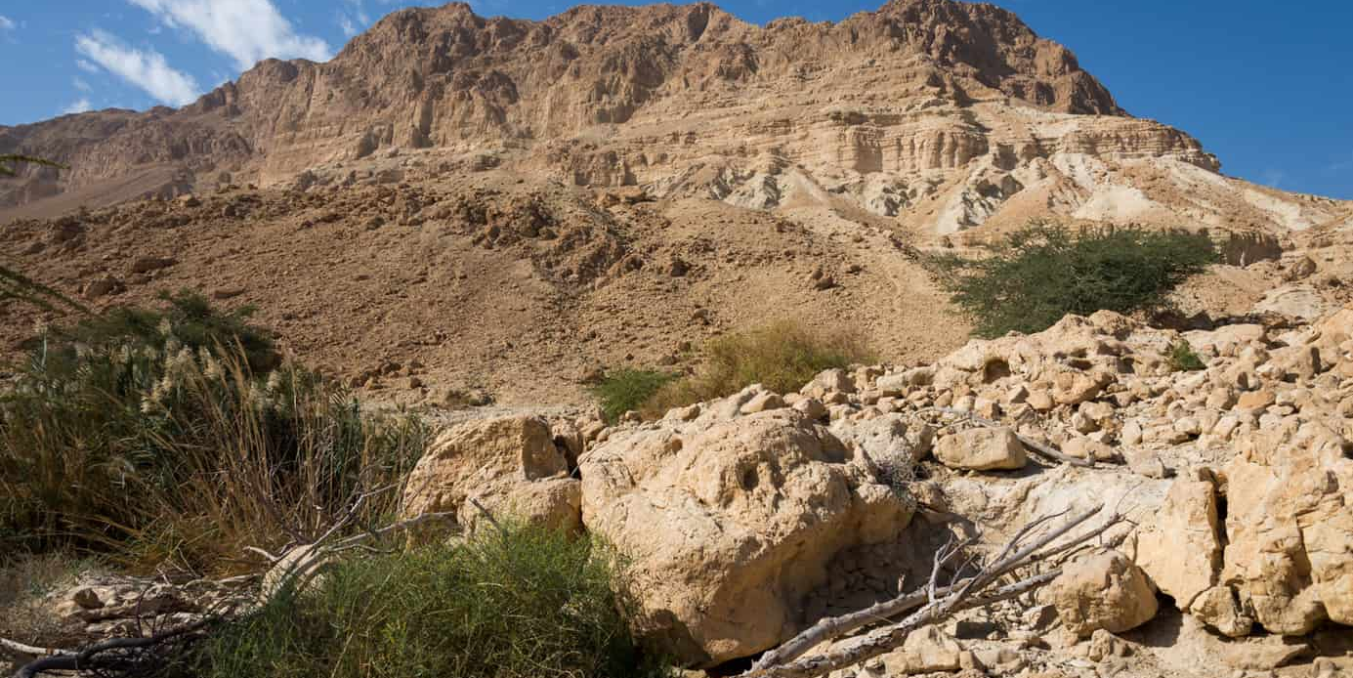
合神心意
Notes:
大卫做王以前，顺利吗？波折可是不少，父兄、扫罗、跟随的人等等。
大卫却没有被打倒，他对神是至死忠心的。
这是隐基底，在一片沙漠之中的绿洲，以色列最大的绿洲
就在死海的边上。
不远有一个水泉，它的水是新鲜的、清凉的，尤其在沙漠。是活水，是可以洁净人的水，不是人造的不能存水的水池。那不是活水。如果我们不能体会死海与加利利湖的属灵的涵义，死海与隐基底的区别，我们可以更清楚才对。

Slide 25
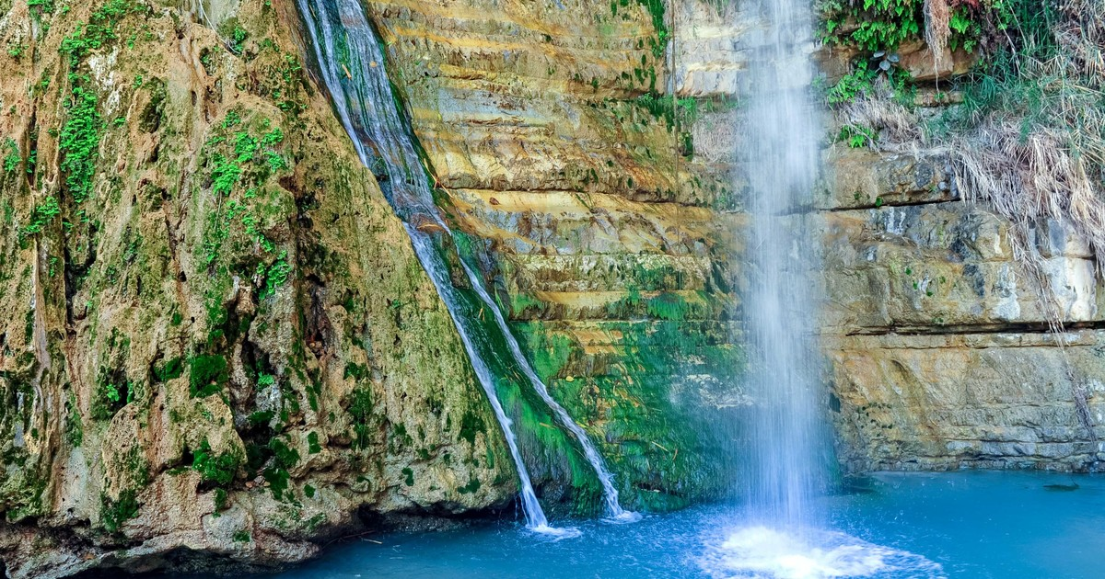
合神心意
Notes:
神在大卫被扫罗追杀的时候，引导大卫与跟随他的人能够在这样的地方躲避。
对大卫，神就是他的隐基底，看似那么恶劣对环境中却有像天堂一般的绿洲。神的活水——圣灵也要在我们里面成为活水。
只有那些对神有正确认识的人（天国人）才能有这样的眼光，让我们都有这样的眼光（价值观）。

Slide 26
【诗篇63:1-4】神啊，你是我的神，我要切切地寻求你！在干旱疲乏无水之地，我渴想你，我的心切慕你。我在圣所中曾如此瞻仰你，为要见你的能力和你的荣耀。因你的慈爱比生命更好，我的嘴唇要颂赞你。我还活的时候要这样称颂你，我要奉你的名举手。
Notes:
看大卫所写的诗篇：63：1-8，他渴想神，在难过的时候与环境，他盼望、渴望神，在沙漠之中，神带领他到有活水之地。这活水提醒大卫神不但赐活水，更是赐生命的神。他没有埋怨、怀恨，就像約瑟一样。
我们在难处中也可以让我们的生命更强壮、与神的关系更紧密。
在这次的新冠疫情中，我们看到有一些弟兄姐妹信心真是坚强、、

Slide 27
【诗篇63:5-8】我在床上记念你，在夜更的时候思想你，我的心就像饱足了骨髓肥油，我也要以欢乐的嘴唇赞美你。因为你曾帮助我，我就在你翅膀的荫下欢呼。我心紧紧地跟随你，你的右手扶持我。
Notes:
看大卫所写的诗篇：63：1-8，他渴想神，在难过的时候与环境，他盼望、渴望神，在沙漠之中，神带领他到有活水之地。这活水提醒大卫神不但赐活水，更是赐生命的神。他没有埋怨、怀恨，就像約瑟一样。
我们在难处中也可以让我们的生命更强壮、与神的关系更紧密。
在这次的新冠疫情中，我们看到有一些弟兄姐妹信心真是坚强、、

Slide 28
合神心意
扫罗与大卫却很不一样
与神的关系
骄傲—谦卑
Notes:
骄傲VS谦卑
扫罗寻求自己的荣耀—打败了敌人，立碑纪念（撒上15:12），是自己为中心；
当大卫杀了歌利亚，以色列人胜了非利士人，妇女唱“扫罗杀死千千，大卫杀死万万”，扫罗就不干了，千方百计的要除掉大卫。因为他的地位受到了威胁
大卫却更愿意讨神的喜欢。
大卫却寻求神的荣耀—放过扫罗、迎接约柜进耶路撒冷、并要为神建殿，因为他是以神为中心。

Slide 29
合神心意
扫罗与大卫却很不一样
与神的关系
骄傲—谦卑
狭窄—宽广
Notes:
扫罗（紧紧抓住他的王位——神的恩赐、恩宠）
杀祭司（撒上22:6-19）
追杀大卫（撒上21-28）
心胸狭窄、没有恩典。自己要救自己的生命，反失去生命（太16:25）。
大卫（紧紧抓住神）
大卫却两次放过扫罗（撒上24:1-7，26:6-9），以德报怨。
定分掳物之例（撒上30:23）
善待约拿单的儿子（撒下7:29）
心胸宽广、满有恩典。顺着神的心意，先求神的国与神的义，反而神应许、、
一个是随从肉体，一个却是随从圣灵。也难怪当神的灵感动大卫的时候就离开了扫罗。（撒上16:13-14）

Slide 30
合神心意
扫罗与大卫却很不一样
与神的关系
骄傲—谦卑
狭窄—宽广
对罪的反应
Notes:
他们都犯了罪，可是他们的反应却很不一样，因为他们的价值观不一样
神真的是有恩典、有怜悯的神，扫罗、大卫犯罪，神都差了先知指责他们
扫罗先是说自己遵守了神的命令（撒上15:13，这是欺骗），接着是找借口（撒上15:15，百姓的错，不是我的错），然后还要说自己遵守了神的命令（撒上15:20，这是自欺、强辩，神错了，撒母耳错了）。
扫罗离神越来越远，当大卫两次放过他的时候，他都承认自己错了，可是他悔改了吗？悔而不改的结果是？
扫罗惧怕大卫，因为耶和华离开自己，与大卫同在。（撒上18:12）结果是神离开他，最后因为神不理他，他甚至找了交鬼的妇人想要知道与非利士人打仗的结果，不离开罪，罪更不会离开你。
大卫马上认罪，立刻悔改（撒下12:13，24:10）
对罪的反应是他们之间最大的差异
扫罗在犯罪之后，因为没有悔改，而走上了不归路
大卫在犯罪之后，写了诗篇51篇，继续跟随神
这就是你顺从圣灵还是情欲的试金石
我们千万不要悔而不改，难怪施洗约翰与耶稣传道都是说天国近了，你们要悔改，悔改多么重要，神不喜欢恶人死亡，但愿他悔改，离开他的恶行可以存活。

Slide 31
合神心意
我的心哪，你曾对耶和华说：“你是我的主，我的好处不在你以外。”（诗篇16:2）
Notes:
大卫的价值观是我们该学习的，对我们看世上的人事物才能有一个正确的看法，知道取舍（先求神的国、神的义）。
得了病毒，面对死亡，钱财、权势有用吗？爱神、爱人是神的道路、神的方法，祂的道路高过我们的道路，天差地别的。

Slide 32
合神心意
扫罗与大卫的一生大不相同
Notes:
合神心意
在凡事上想要知道神的心意（WWJD）。
知道了神的心意，就遵行祂的心意，比如说：
你们要结出果子来，与悔改的心相称！（太3:8）。耶稣给了我们新酒，我们愿意做新皮袋吗？神必定喜欢——那看见、接触我们的人好像尝了新酒成了心中喜乐的人。
信心加上行为——尽心、尽性、尽意、尽力爱主你的神（路10:27；太22:37；可12:30）。尽心（heart）、尽性（soul）、尽意（mind）加上尽力（might），就是灵魂体了？

Slide 33
合神心意
扫罗与大卫的一生大不相同
他们的结局也大不相同
Notes:
这次的疫情，我们看到离婚率高了，家暴增加了，甚至纽约市的谋杀率都高了；可也有人夫妻关系更亲密、家庭更美满、亲子关系也改善了，完全看我们如何去经营，你愿意依靠神、顺服神、收那美好的果子吗？
我们要选择被世界影响？被自己的喜好左右？还是顺服圣灵的引领？
你们要尝尝主恩的滋味，便知道他是美善。投靠他的人有福了！（诗34:8）。
不是依靠势力、不是依靠才能、乃是依靠耶和华的灵方能成事。他不喜悦马的力大，不喜爱人的腿快。（诗147:10）是因为依靠的是马的力、人的腿所以神不喜悦。

Slide 34
合神心意
顺着情欲撒种的，必从情欲收败坏；顺着圣灵撒种的，必从圣灵收永生。（加拉太书6:8）
你们若顺从肉体活着，必要死；若靠着圣灵治死身体的恶行，必要活着。（罗8:13）
Notes:
扫罗不就是顺着自己的情欲撒种吗？
扫罗与大卫他们两个人就是这些经文最好的例子了。

Slide 35
合神心意
我说，你们当顺着圣灵而行，就不放纵肉体的情欲了。（加拉太书5:16）
Notes:
扫罗不就是顺着自己的情欲撒种吗？
扫罗与大卫他们两个人就是这些经文最好的例子了。

